Slide 1



Android игра GreedCity
Выполнил:
Иванов Михаил
Учитель:
Шперлинг Владимир
Площадка:
Новосибирск, Инженерный лицей НГТУ

Slide 2
Идея
Мне пришла идея сделать игру про управление и развитие города в стиле карточного квеста
Каждый ход игроку даётся карточка с предложениями. Игрок должен выбрать одно из них. Каждое решение определенным образом влияет на развитие событий. Иногда в городе могут происходить события независящие от игрока: приезд голливудской звезды или ураган.
2

Slide 3
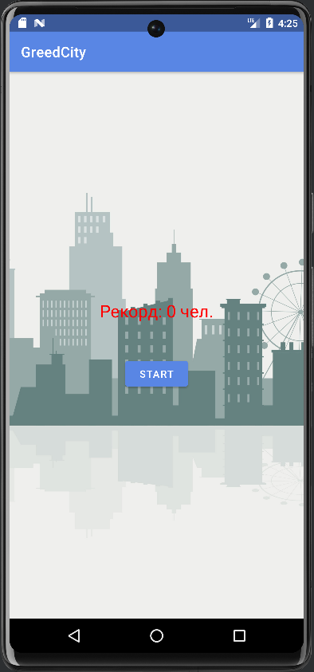
Главное меню
3

Slide 4
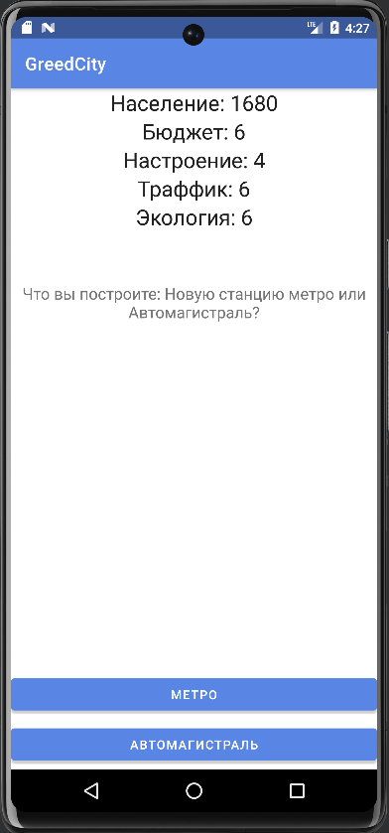
Игра
Показатели города
Вопрос
Варианты ответов
4

Slide 5
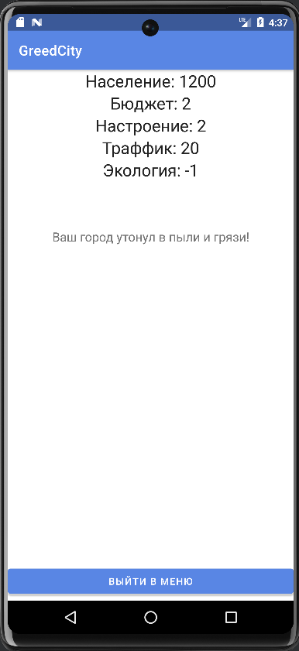
Конец игры
5

Slide 6
Показатели города
👤 Население — Количество людей проживающих в городе. Можно увеличить за счет строительства новых кварталов.
😀 Счастье — Довольство жителей ситуацией в городе. Растет при строительстве социальных объектов. Если опускается до нуля, жители свергают мэра (вас).
🌿 Экология — Чистота города и кол-во зелени. Повышается за счет парков и тесно связан с траффиком. Если все плохо — город утонет в грязи и пыли.
🛣️ Траффик — Ситауция на дороге. Улучшается при прокладке метро и трамвая, новых дорог. Когда траффик доходит до нуля, город встает в бесконечную пробку.
💰 Бюджет — Кол-во средств в казне города. Иногда пополняется из федерального бюджета или при экономии на чем либо. Нет денег — игра заканчивается
6

Slide 7
Реализация
SharedPreferences
Базы данных
FragmentView
MotionLayout
P.S. Часть из этого не успел реализовать.
7

Slide 8
Структура приложения
MenuActivity
GameActivity
Game
RecordManager
8

Slide 9
Android игра GreedCity
Выполнил:
Иванов Михаил
Учитель:
Шперлинг Владимир
Площадка:
Новосибирск, Инженерный лицей НГТУ

